Slide 1
BioZorg
Thema 3: Dieren

Slide 2
Dieren en hun verdediging
Leerdoel:
Je kunt beschrijven hoe de bouw en functie van een dier bijdraagt aan de functie ‘verdediging tegen vijanden en milieu’

Slide 3
Dieren en hun omgeving
Dieren leven op vele verschillende plekken op de wereld.
Sommige plekken zijn heel warm andere zijn heel koud.
Sommige plekken zijn heel vochtig en andere weer heel droog.
Dieren hebben zich aangepast aan hun omgeving en kunnen hier dus overleven.

Slide 4
Dieren en vijanden
Sommige dieren zijn roofdieren maar de meeste zijn prooidieren.
De prooidieren moeten zich verdedigen tegen de roofdieren, hoe doen ze dat??
Dat gaan we tijdens dit leerdoel ervaren.

Slide 5
Milieu
De omgeving waar je woont bepaalt je milieu.
Woon je in midden Afrika dan is het warmer en droger dan dat je in Nederland woont.
Dat is met dieren ook zo. De omgeving (het milieu) bepaalt hoe zij zich gedragen en hoe ze eruit zien.

Slide 6
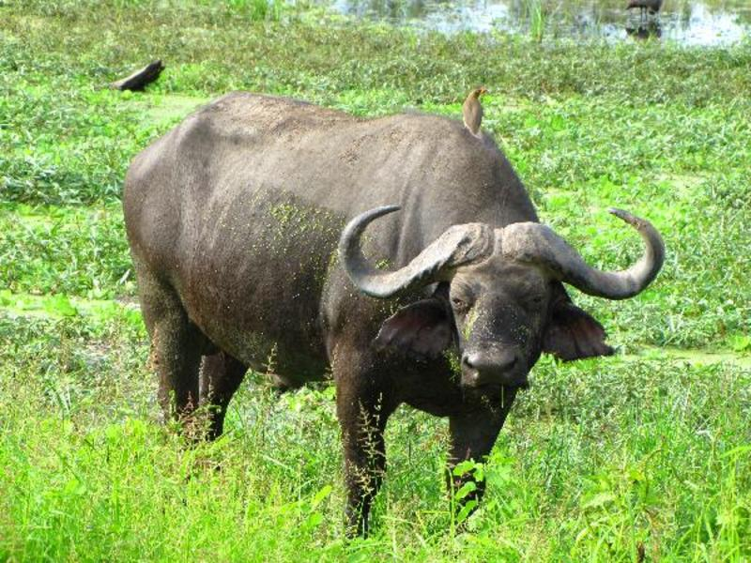
Milieu
De bizon heeft een dikke vacht tegen de kou.
De buffel heeft een dunne vacht.

Slide 7
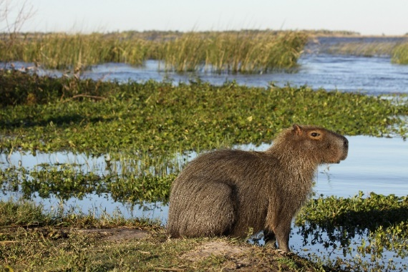
Milieu
Het ene dier heeft heel veel eten en
drinken ter beschikking
Het andere dier bijna niets

Slide 8
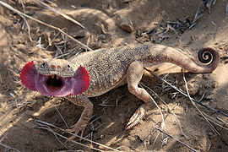
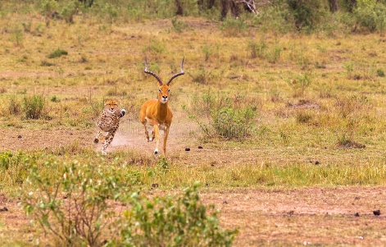
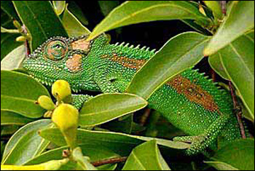
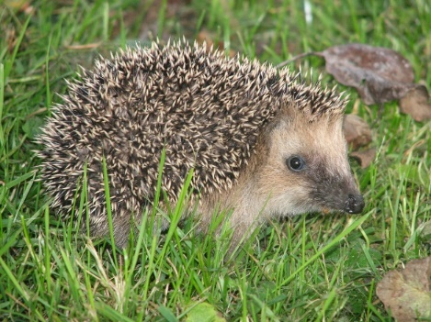
Verdediging
Dieren hebben verschillende manieren om zich te verdediging.
Vechten
Vluchten
Camoufleren
Aangepast lichaam (stekels, gif, etc)

Slide 9
Verdediging
Veel dieren hebben een manier om zich te verdedigen
De een kan snel vluchten (vliegen, rennen of in een hol kruipen)
De andere vecht en probeert zich zo te redden
Sommige passen hun lichaam aan door middel van stekels of een schild.
Dieren met de beste manieren om zich te verdedigen maken het meeste kans om te overleven. Want als je dat niet kunt wordt je opgegeten.

